Slide 1
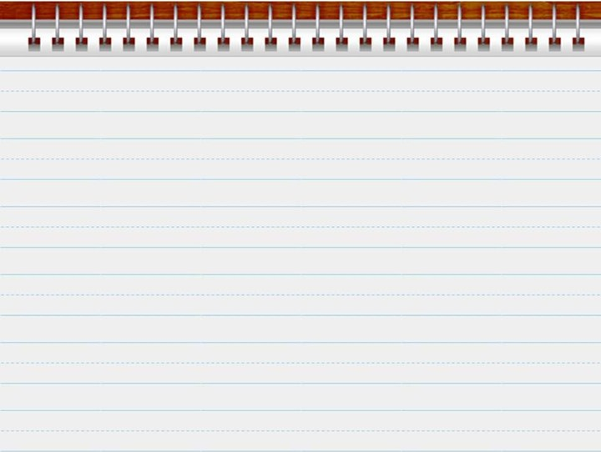

Родительское собрание на тему: «Использование блоков Дьенеша для развития логического мышления
у детей среднего дошкольного
возраста
Подготовили: Гайсарова Н.Н.,
Старикова Е.Э воспитатели средней гр.№1
2021 год

Slide 2
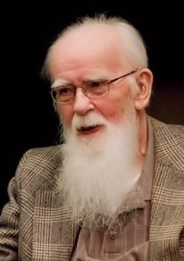
Золтан Пал Дьенеш
Венгерский математик, психолог и педагог, профессор Шербурского университета. Автор игрового подхода к развитию детей, идея которого заключается в освоении детьми математики посредством увлекательных логических игр, песен и танцев.

Slide 3
Задачи использования логических блоков
в работе с детьми:
Развивать логическое мышление. Развивать представление о множестве, операции над множествами. Формировать представления о математических понятиях (алгоритм, кодирование и декодирование информации, кодирование со знаком отрицания).
Развивать умение выявлять свойства в объектах, называть их, обобщать объекты по их свойствам (по одному, двум, трем), объяснять сходства и различия объектов, обосновывать свои рассуждения.
Познакомить с формой, цветом, размером, толщиной объектов.
Развивать пространственные представления.
Развивать знания, умения, навыки, необходимые для самостоятельного решения учебных и практических задач.
Воспитывать самостоятельность, инициативу, настойчивость в достижении цели, преодолении трудностей.
Развивать познавательные процессы, мыслительные операции.
Развивать творческие способности, воображение, фантазию, способности к моделированию и конструированию.
Развивать психические функции, связанные с речевой деятельностью.

Slide 4
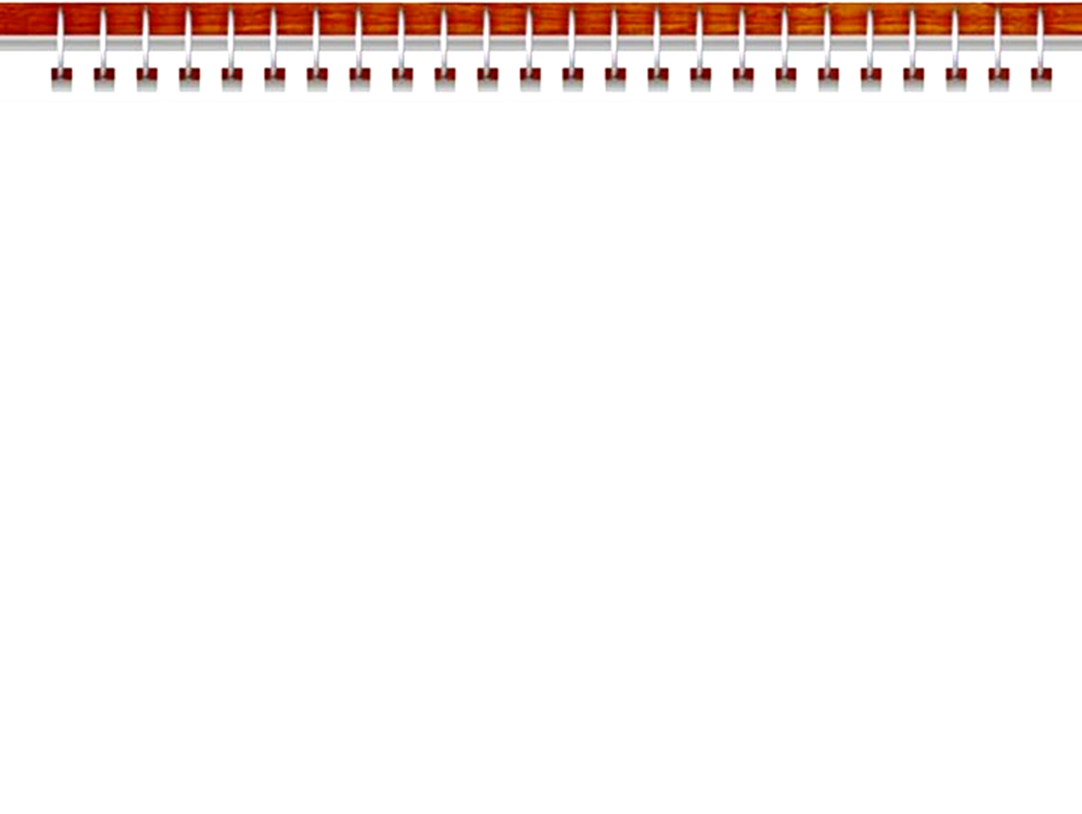
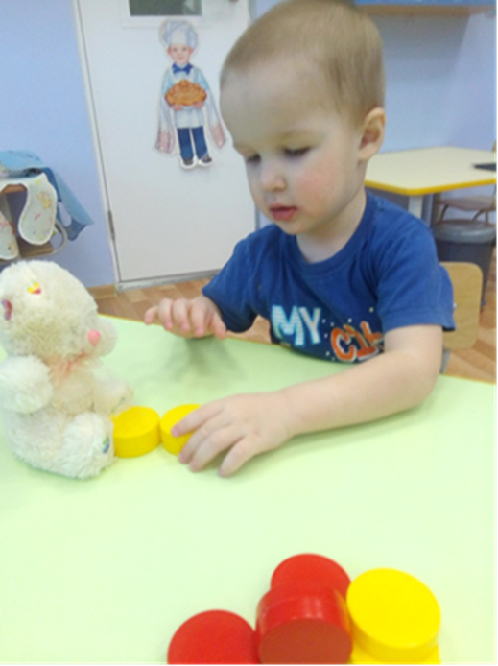
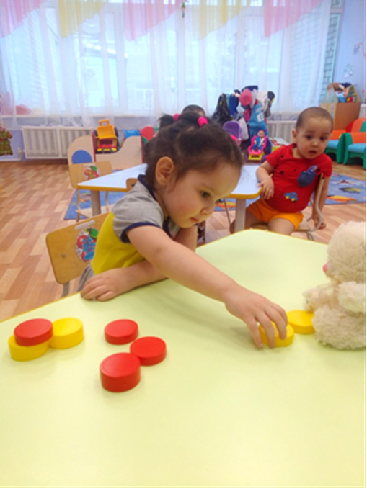

Slide 5
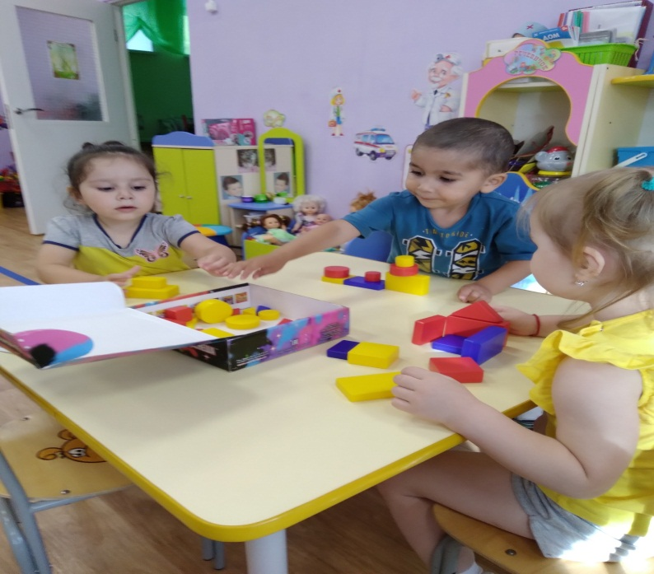
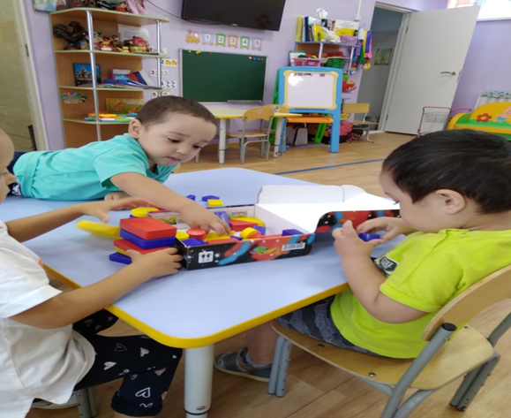

Slide 6
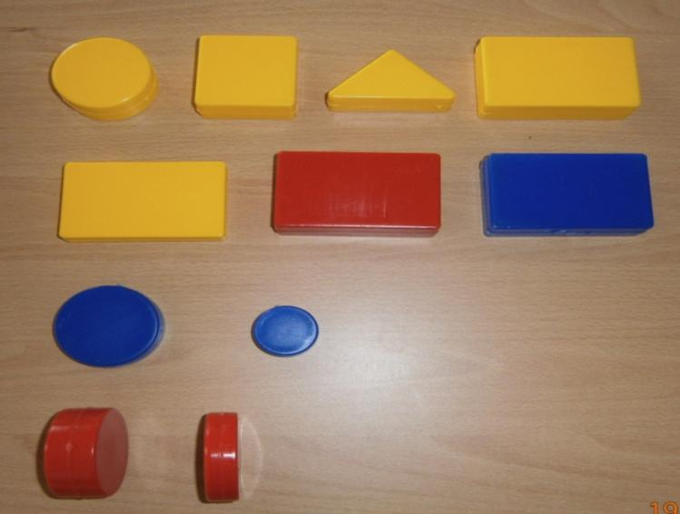
Логические блоки Дьенеша представляют собой набор из 48 геометрических фигур:
а) четырех форм (круги, треугольники, квадраты, прямоугольники);
б) трех цветов (красные, синие и желтые);
в) двух размеров (большие и маленькие);
г) двух видов толщины (толстые и тонкие).

Slide 7
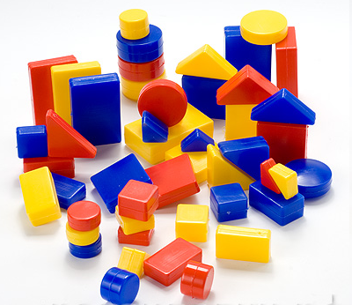
В наборе нет ни одной одинаковой фигуры.
Каждая геометрическая фигура характеризуется четырьмя признаками:
формой, цветом, размером, толщиной.

Slide 8
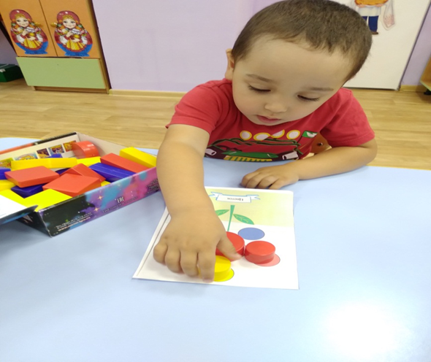
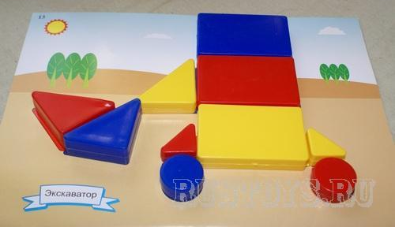
Умение детей оперировать полученными знаниями помогает в конструировании, аппликации, рисовании по образцу:
1. Накладывание фигур на образец
2. Самостоятельное выкладывание по образцу
3. Рисование фигуры на чистом листе.

Slide 9
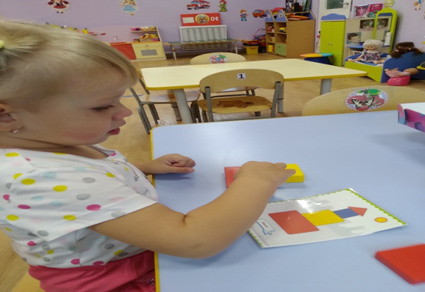
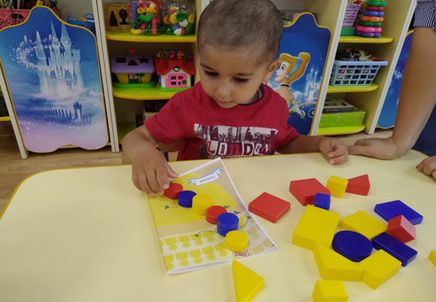
Где можно использовать логические блоки Дьенеша?
1. В образовательных областях, обеспечивающих наглядность, системность и доступность, смену деятельности.
2. Совместная и самостоятельная игровая деятельность (дидактические игры, настольно-печатные, подвижные, сюжетно-ролевые игры).
3. Вне образовательных областей в предметно-развивающей среде (ИЗО-деятельность, аппликация, режимные моменты, предметные ориентиры).

Slide 11
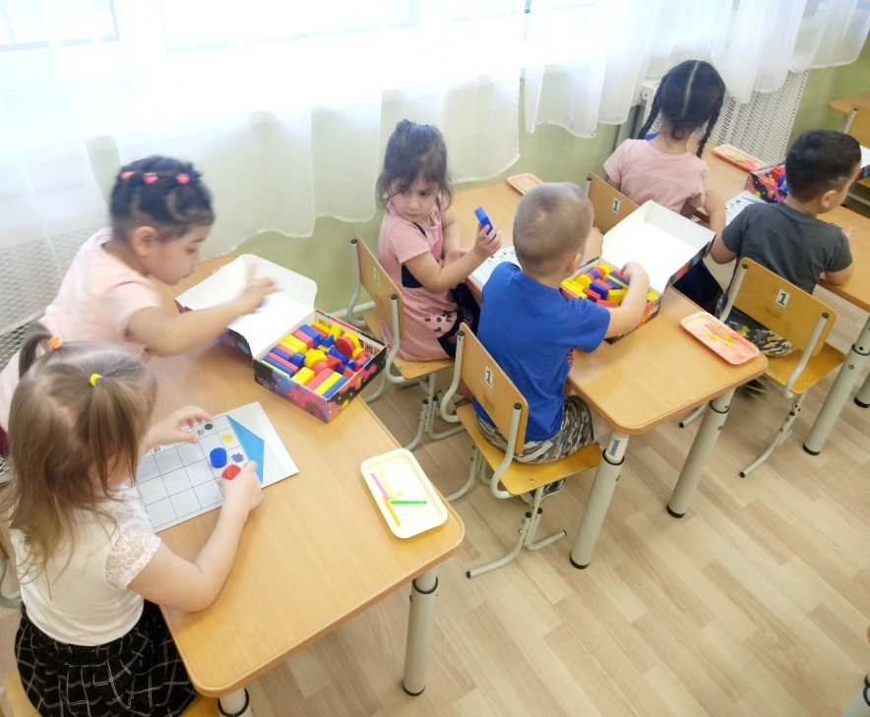
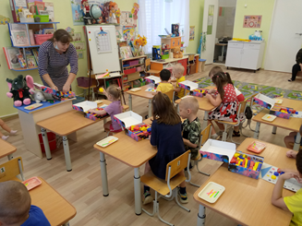

Slide 12
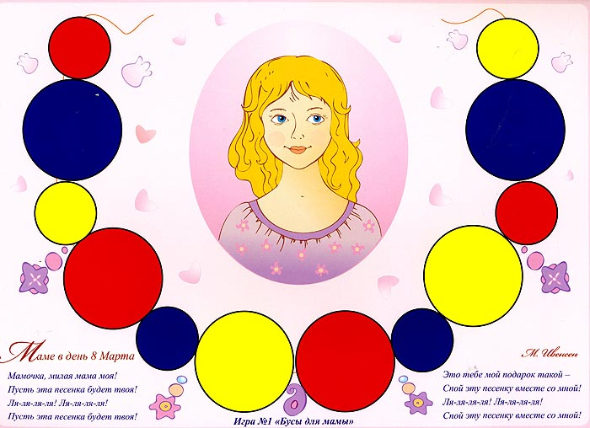
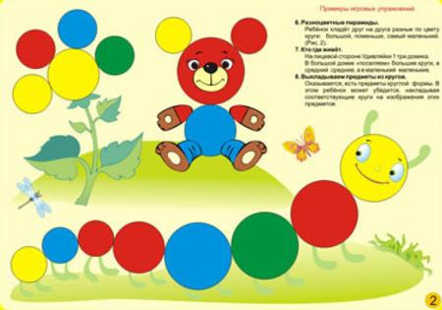
Варианты игр с блоками

Slide 13
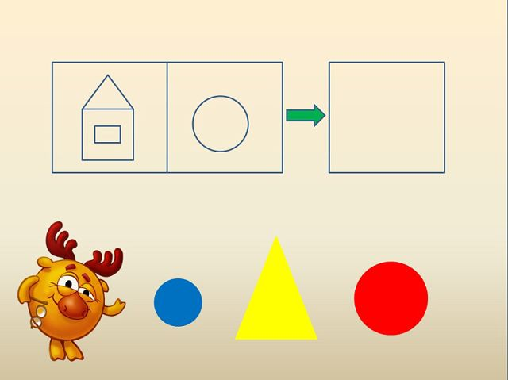
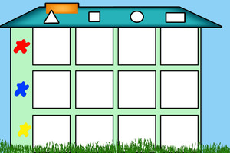
Игры по двум признакам
Размер и форма
Цвет и форма

Slide 14
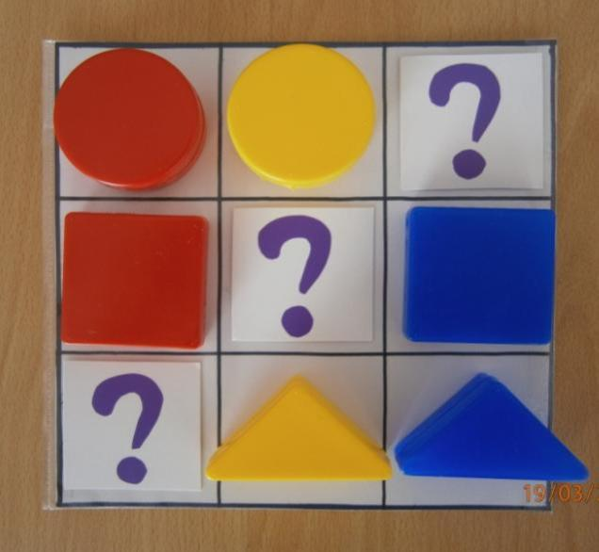
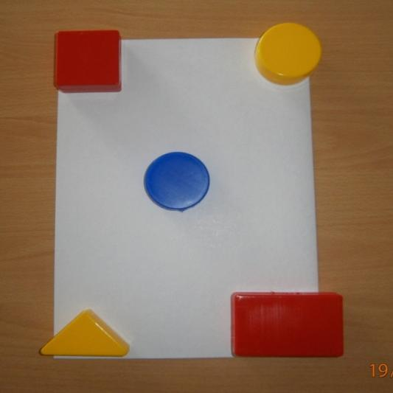
Подбери недостающие блоки
Ориентировка на листе
бумаги

Slide 15
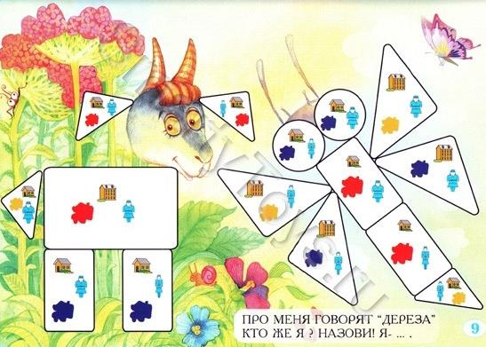
Закодированные фигуры (блоки)

Slide 16
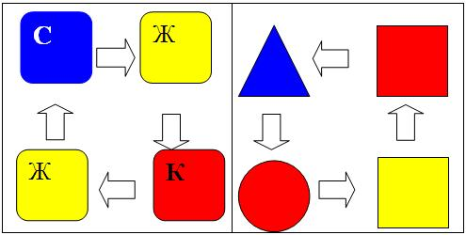
«Построй дорожку»
Ход игры: перед детьми – таблица, на полу – блоки.
Игровая задача: построить дорожки для пешеходов и автомобилей в городе. Правила построения дорожек записаны в таблице

Slide 17
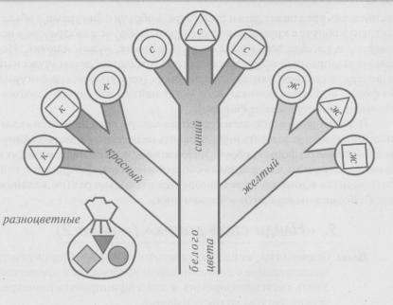
«Найди свой домик»

Slide 18
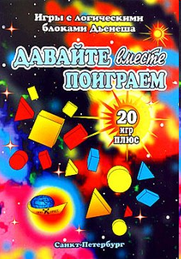

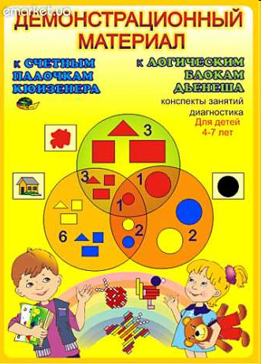
Методическое обеспечение

Slide 19
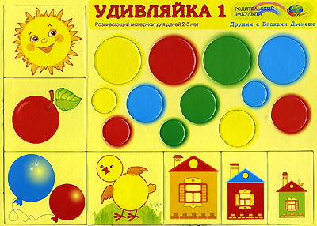
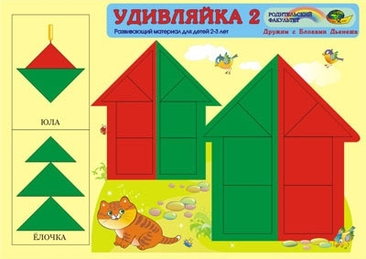
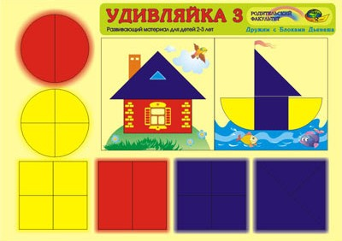
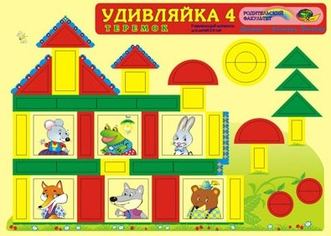
Альбомы «Удивляйка»

Slide 20

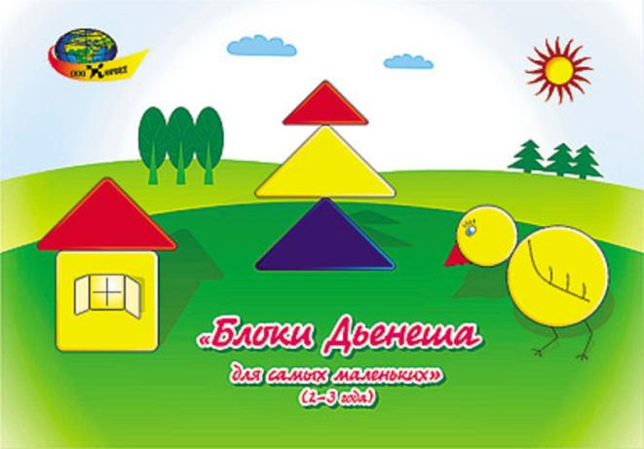


Альбомы для детей 2-4 лет

Slide 21

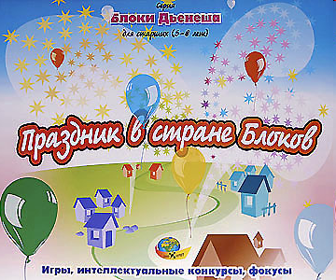

Альбомы для детей 5-8 лет

Slide 22


